Slide 1
کمک های اولیه

Slide 2
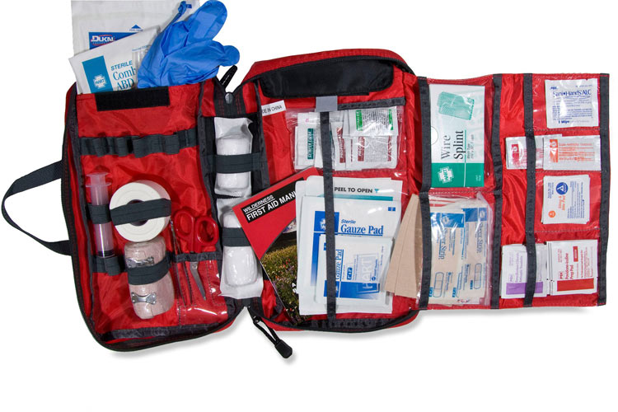

Slide 4
علائم حیاتی: نبض
نبض در نقاط زیر قابل اندازه گیری است:

Slide 5
پایان

